Slide 1

LUCKY
DRAW

Slide 2




Slide 3

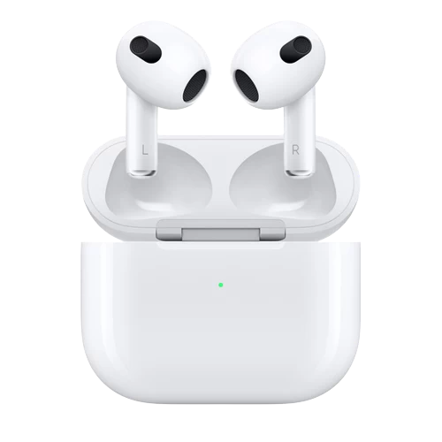
GIẢI BA
Tai Nghe Bluetooth AirPods 3 – 3.950.000 VND

Slide 4



Slide 5

GIẢI NHÌ
9 Chỉ Vàng 9999 PNJ – 6.400.000 VND

Slide 6



Slide 7
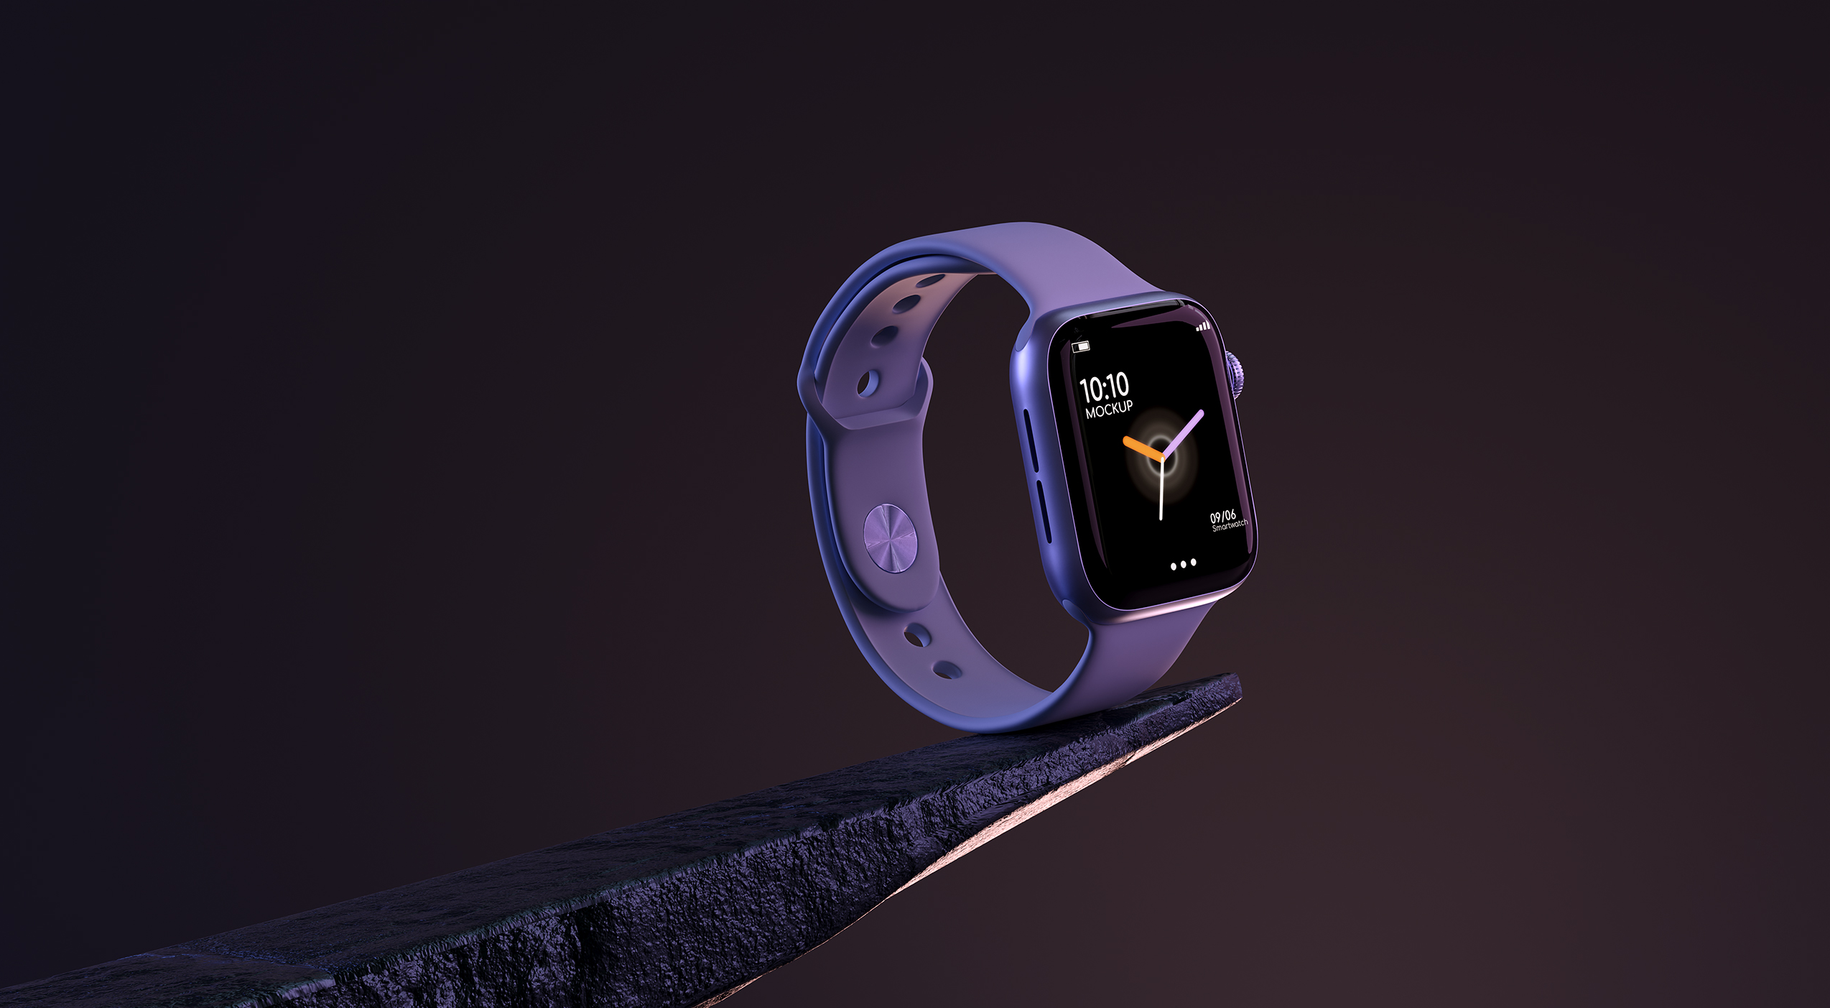
GIẢI NHẤT
Apple Watch SE 2 GPS + Cellular 44mm – 7.690.000 VND

Slide 8



Slide 9



GIẢI ĐẶC BIỆT
Máy tính bảng iPad 10 WiFi Cellular – 14.090.000 VND

